Slide 1
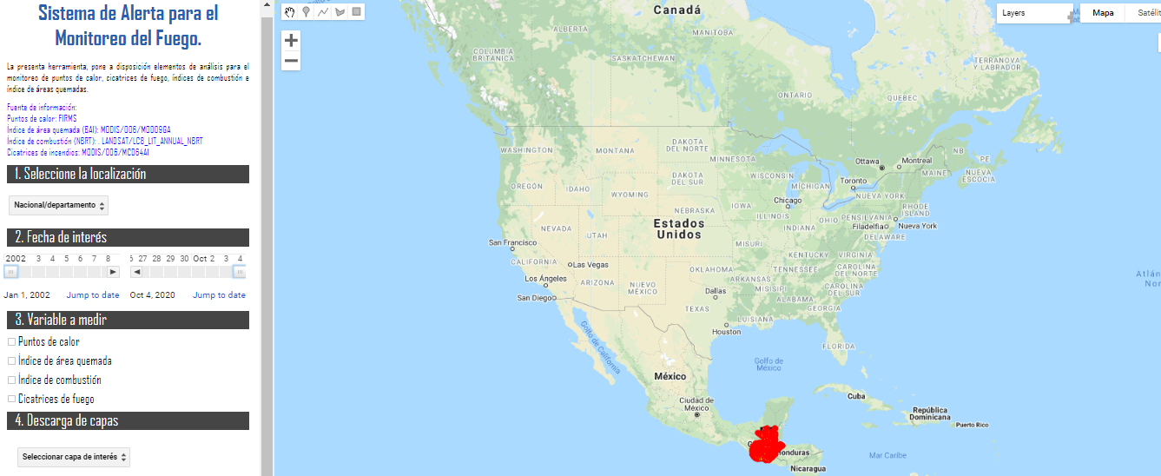
Regiones
Indices de vegetación
Indices de humedad
Indices de suelo
nubosidad
Programar mínimo y máximo con base a desviaciones standard.
Dentro del script incluir códigos para botones (visualización).
Valor (índices) obtención dato numérico de filtro que analiza el usuario.
Recuento de datos y visualización de leyenda (Christian).

